Slide 1
Comité de Administración
del Honorable Consejo Técnico
Solicitud de autorización para incluir en el “Programa de Arrendamiento Inmobiliario para el año 2026, IMSS – Arrendatario”, aprobado mediante Acuerdo ACDO.SA2.HCT.281025/326.P.DA y actualizado con los similares ACDO.SA2.HCT.260226/46.P.DA y ACDO.SA2.HCT.290626/194.P.DA, la celebración de un contrato de arrendamiento de un inmueble con destino de Bodega de apoyo al Almacén Delegacional en el Estado de Nuevo León.
Ciudad de México, julio de 2026.

Slide 2



Contenido
  I. Antecedentes
  II. Desarrollo
  III. Proyecto de Acuerdo
2

Slide 3

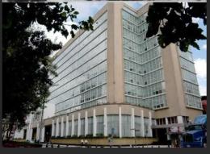
I. Antecedentes
Autorización del Programa de Arrendamiento Inmobiliario para el año 2026, IMSS-Arrendatario
El Honorable Consejo Técnico (HCT) del Instituto Mexicano del Seguro Social (IMSS o Instituto), mediante Acuerdo ACDO.SA2.HCT.281025/326.P.DA de 28 de octubre de 2025, autorizó el “Programa de Arrendamiento Inmobiliario para el año 2026, IMSS-Arrendatario”, mismo que fue actualizado con los similares ACDO.SA2.HCT.260226/46.P.DA de 26 de febrero de 2026, y ACDO.SA2.HCT.290626/194.P.DA de 29 de junio de 2026; el cual consideró ejercer un presupuesto total de $583’242,867.00 (QUINIENTOS OCHENTA Y TRES MILLONES, DOSCIENTOS CUARENTA Y DOS MIL OCHOCIENTOS SESENTA Y SIETE PESOS 00/100 M.N.), y contempla las siguientes operaciones:
    213 renovaciones.
    2 cancelaciones.
    58 sustituciones.
    35 nuevos arrendamientos.
3

Slide 4
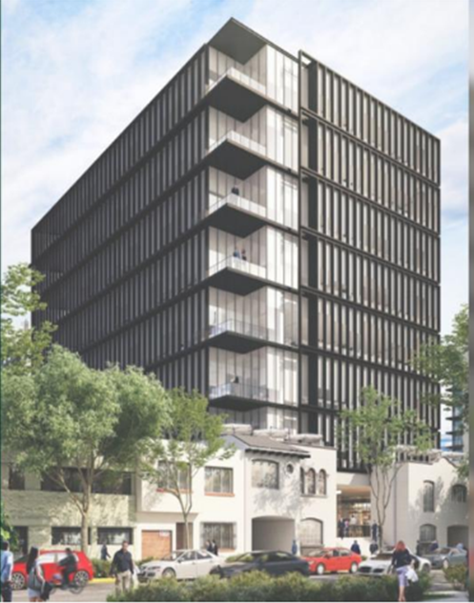
II. Desarrollo
El 18 de junio de 2026, se reunieron en la Sala de Plenos del Sindicato Nacional de Trabajadores del Seguro Social (SNTSS), Sección II Nuevo León, personal del Comité Ejecutivo Nacional del SNTSS y Equipo Normativo, y del Órgano de Operación Administrativa Desconcentrada (OOAD) Regional Nuevo León, tratando entre otros puntos, el relativo a la visita de trabajo realizada en dos inmuebles del OOAD, siendo uno de ellos el Almacén Delegacional en el área denominada “Carpa”, de donde se desprende que las condiciones en materia de seguridad e higiene no permiten que se continúe recibiendo material de ningún tipo y no hay condiciones laborales para que las personas trabajadoras realicen actividades, por lo que es imperante realizar el cierre de una estructura provisional tipo carpa que operaba como espacio de resguardo temporal de insumos y materiales institucionales.
El 19 de junio de 2026, el OOAD Regional Nuevo León, solicitó a la Coordinación de Conservación y Servicios Generales adscrita a la Dirección de Administración, la autorización de inclusión en el presente ejercicio fiscal 2026, de un nuevo arrendamiento para ser destinado como Bodega de apoyo al Almacén Delegacional, que permita la conservación, organización, control y resguardo de los insumos y materiales institucionales.
En ese sentido, ante la inexistencia de infraestructura inmobiliaria propia y suficiente, que pudiera emplearse para ser ocupada para cubrir las necesidades descritas, el OOAD Regional Nuevo León consultó al Instituto de Administración y Avalúos de Bienes Nacionales (INDAABIN), a través del Formato Único de 25 de junio de 2026, sobre la existencia de algún inmueble federal con las características requeridas para el servicio en comento, y verificó la inexistencia de inmuebles disponibles con las características y ubicación solicitadas, a través de la publicación del portafolio de Inmuebles de Propiedad Federal Disponibles del mes de junio de 2026, que hace el INDAABIN.
4

Slide 5
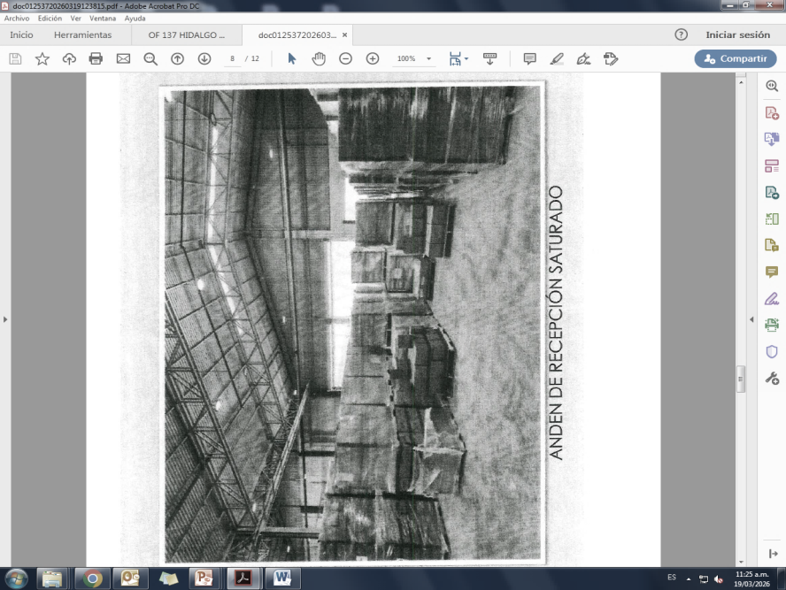
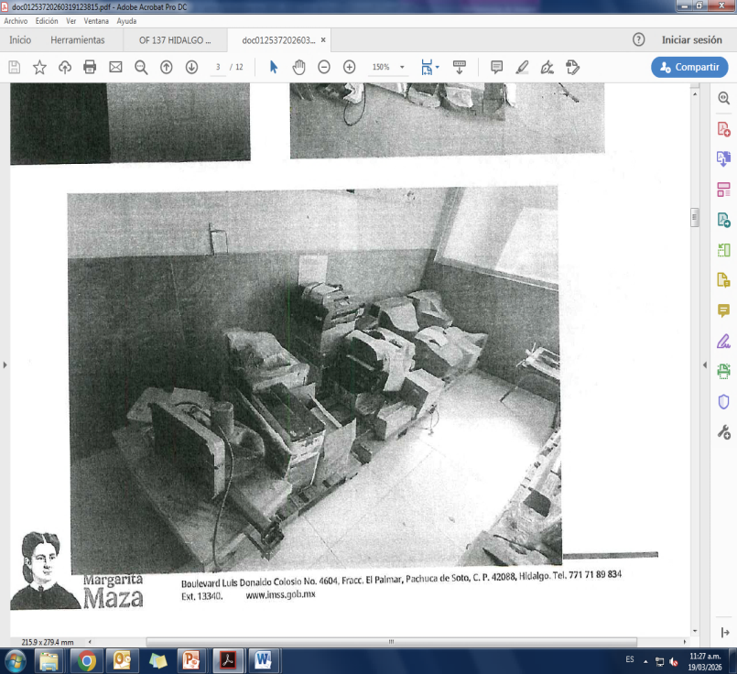
II. Desarrollo
Por las razones expuestas, tomando en consideración que el referido requerimiento no fue contemplado en el “Programa de Arrendamiento Inmobiliario para el año 2026, IMSS-Arrendatario”, se solicita al HCT del IMSS autorice incluir en dicho Programa la contratación del arrendamiento de un inmueble para atender la necesidad inmobiliaria expuesta, para ser destinado como Bodega de apoyo al Almacén Delegacional.
5

Slide 6
III. Proyecto de Acuerdo
“Este Consejo Técnico, con fundamento en lo dispuesto por los artículos 251 fracciones IV y XXXVIII, 263 y 264 fracciones III, XIV y XVII de la Ley del Seguro Social; 5 primer y segundo párrafos, 57 y 58 fracción XIV de la Ley Federal de las Entidades Paraestatales; 31 fracciones XVI y XX del Reglamento Interior del Instituto Mexicano del Seguro Social; de conformidad con el planteamiento presentado por el Director General, por conducto de la persona Titular de la Dirección de Administración, en términos del oficio número ____, de ___ de julio de 2026, así como el dictamen del Comité del mismo nombre del propio Órgano de Gobierno, emitido en reunión celebrada el día ____ del mismo mes y año; Acuerda:
Primero. Autorizar que se incluya en el “Programa de Arrendamiento Inmobiliario para el año 2026, IMSS-Arrendatario“, aprobado mediante el Acuerdo ACDO.SA2.HCT.281025/326.P.DA de 28 de octubre de 2025 y actualizado con los similares ACDO.SA2.HCT.260226/46.P.DA de 26 de febrero de 2026 y ACDO.SA2.HCT.290626/194.P.DA de 29 de junio de 2026, la celebración de un contrato de arrendamiento de un inmueble con destino de Bodega de apoyo al Almacén Delegacional en el Estado de Nuevo León.
Segundo. Autorizar a la persona Titular del Órgano de Operación Administrativa Desconcentrada Regional Nuevo León para que, una vez integrado el expediente de mérito, de conformidad con las Políticas para la Administración Inmobiliaria del Instituto Mexicano del Seguro Social, y cumplidos los requisitos normativos aplicables, celebre el contrato de arrendamiento referido en el punto que precede.
Tercero. La Dirección de Administración deberá informar el resultado de la autorización referida en el punto Primero de este Acuerdo, en el informe de resultados del “Programa de Arrendamiento Inmobiliario para el año 2026, IMSS-Arrendatario“, durante el primer trimestre del ejercicio fiscal 2027.”
6

